Slide 1



Credit Card Customer Churn Prediction Project
SBA용산캠퍼스
부트캠프에서
마지막 프로젝트
pandas profiling을 이용한
EDA
Feature Engineering
autogluon을 활용한
Modeling
팀명 : Last Dance
김종현, 김은경, 박현준, 송한솔, 장재준

Slide 2
목차
1
Project Preview
5
분석 결과 정리 및 개선안 도출
2
문제 정의 및 목표
6
Data preprocessing
3
Data Overview
7
Modeling
4
Exploratory Data Analysis
01

Slide 3


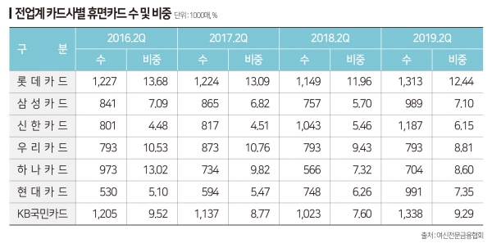
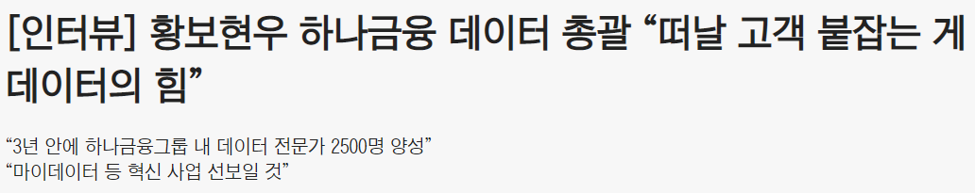



Project
Preview
Project
추진배경
preview 01
preview 02
preview 03
731만 5000매
응답자의 90%
23% -> 70%
총 신용카드 대비 휴면카드 비중 평균 8.53%
설문 조사 결과 응답자의 90%가 결제 과정 너무 어렵다고 지적
데이터 분석 결과를 마케팅과 접목. 이탈방지율이 23%에서 70%까지 상승
마케팅이 약해지고
혜택은 줄었으면서
허들이 높아져 탈퇴 회원이 증가하는 추세.
신규 고객보다는 휴면 고객을 다시 이용하게 하는 것이 더 이득이므로 유인에 총력
결제 과정을 최소화 하는것이 중요.
결제 과정에 불편함을
느끼는 경우의 대부분
그 카드를 쓰지 않을 가능성이
매우 높음 -> 간편결제가 관건
카드사는 단골 고객, 일명 ‘큰손’을 다른 경쟁사에 뺏기지 않고 잘 지키는 것이 매우 중요.
분석을 통해 개별 고객들의 성향을 파악하고 이를 통해 마케팅에 적극적으로 활용해야 함.
02

Slide 4





문제 정의
및 목표
문제 정의 및 목표
문제 : 카드사의 점점 더 많은 고객들이 신용카드 서비스를 떠나기 시작하여 손실이 커짐.
목표 : 이미 이탈한 고객들의 특징을 파악하여 이탈하지 않은 고객들 중에서 이탈 가능성이 높은 고객을 예측 또는 가능성이 있는 고객들을 예측하는 것.
"고객에게 더 나은 서비스를 제공하기 위함입니다."
“이탈”이란 개념 명확히 정의
각 변수들의 의미를
정확하게 이해하고
분석
이탈한 고객의 특징을 파악하여 이를 기반으로 예측
03

Slide 5
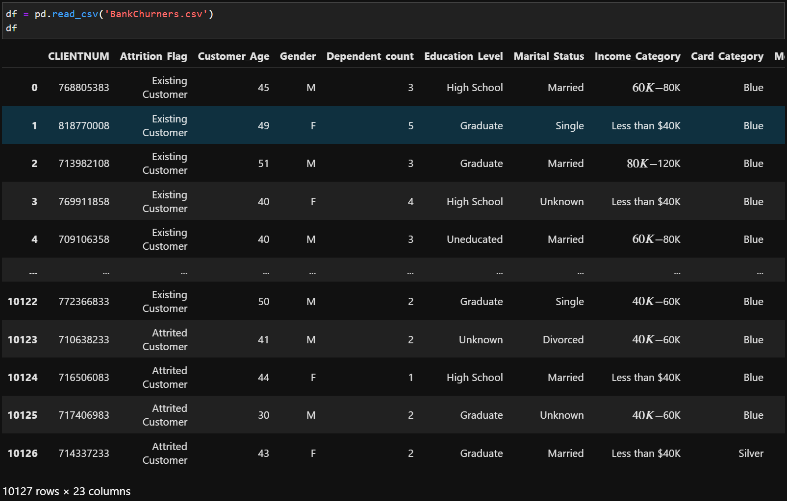



Data
Overview
한결같은
즐거움
overview 01
overview 02
overview 03
10127 rows × 23 columns
Total_Ct_Chng_Q4_Q1
Avg_Utilization_Ratio
Target 변수 : Attrition_Flag
23개의 변수 10127의 데이터
필요 없는 2개의 컬럼 제거
Existing Customer
or Attrited Customer
04

Slide 6





Exploratory
Data
Analysis
‘Attrition_Flag’ == 1
이탈한 고객의 특징 파악
상관관계 분석
Work
Flow
주요 변수 선택
(Targeting)
데이터 파악
(Realize)
통계량 수치 확인
연령, 카드종류,
총 거래건수 등
시각화
(Visualization)
Seaborn, plotly
05

Slide 7
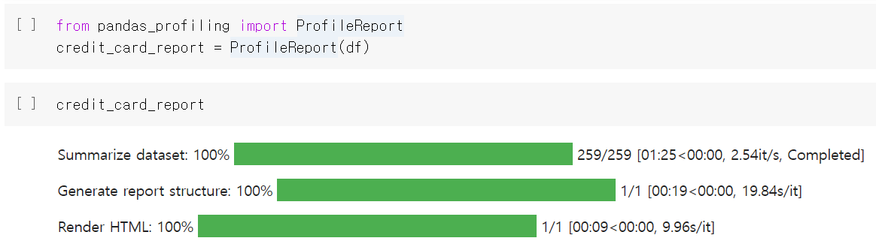
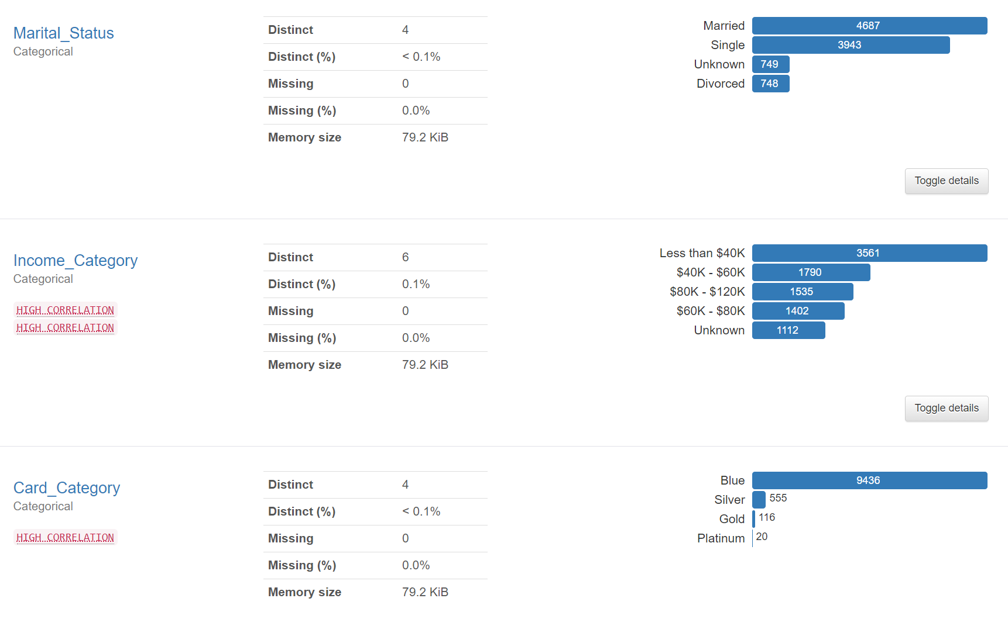
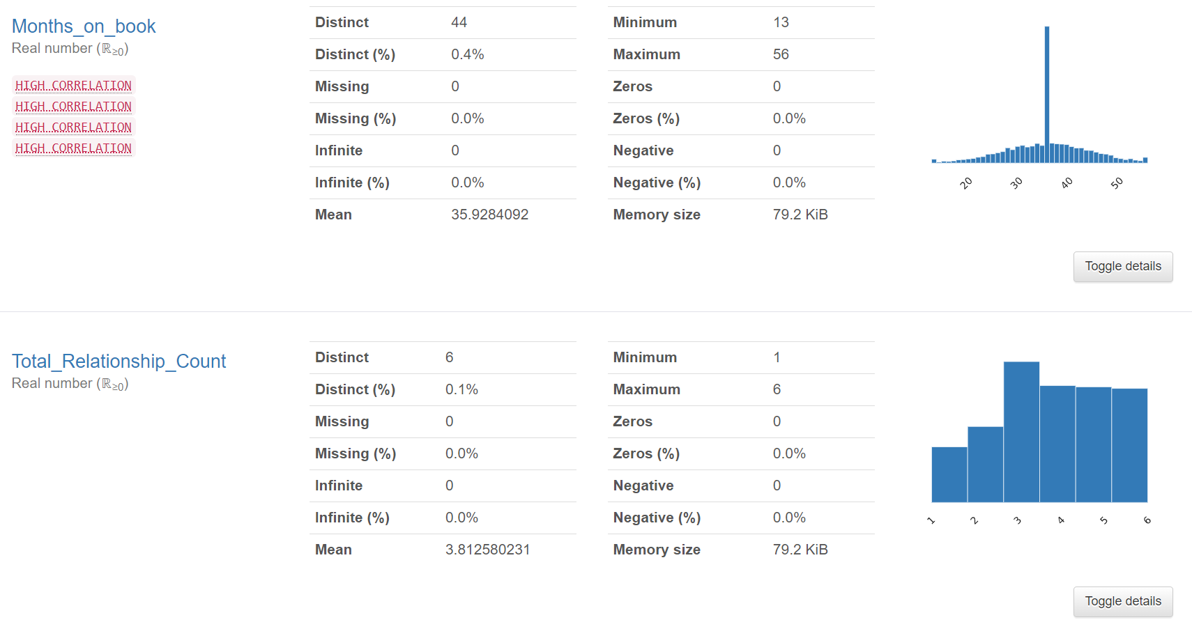
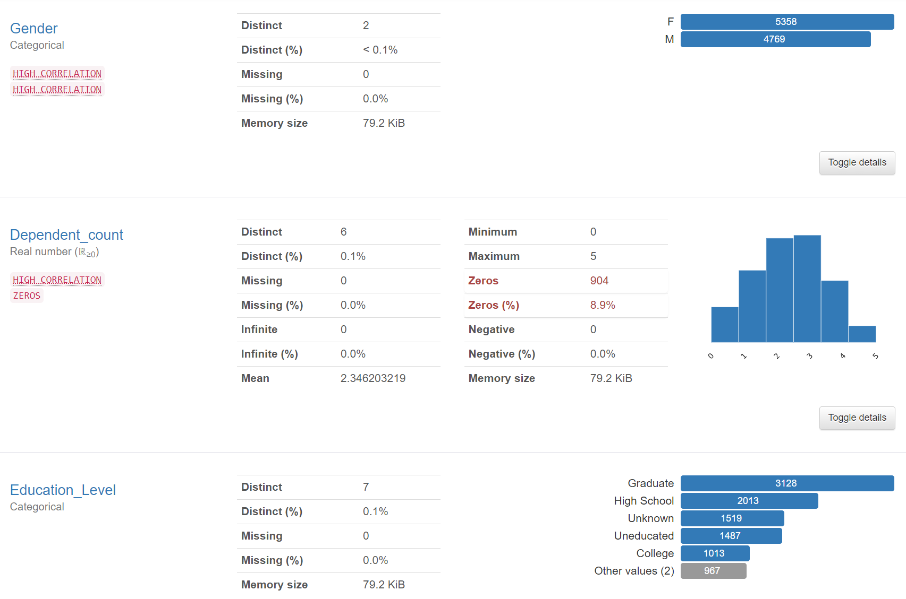
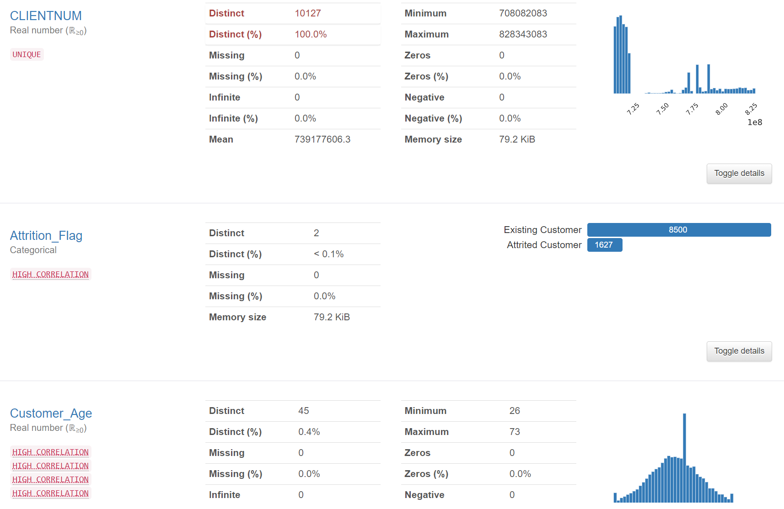
데이터 파악 - Pandas Profiling
05

Slide 8
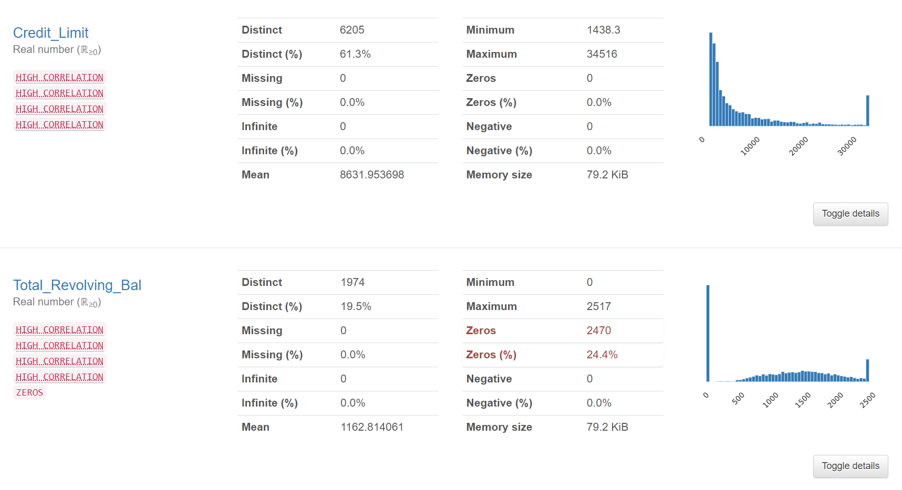
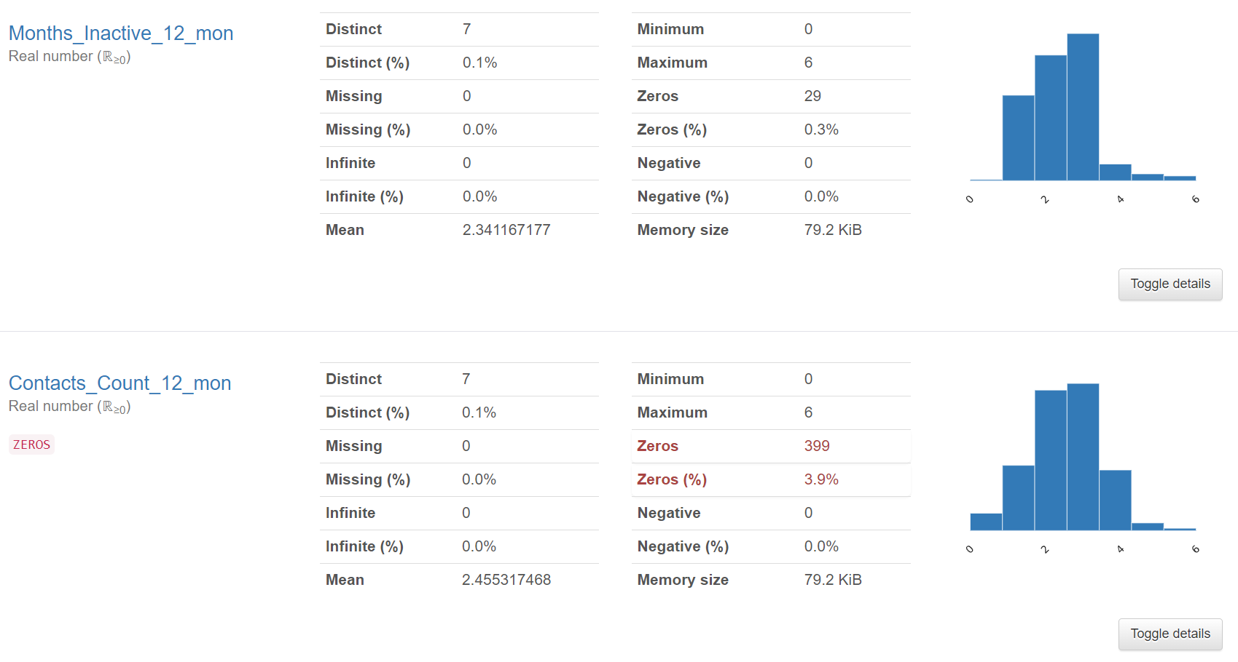
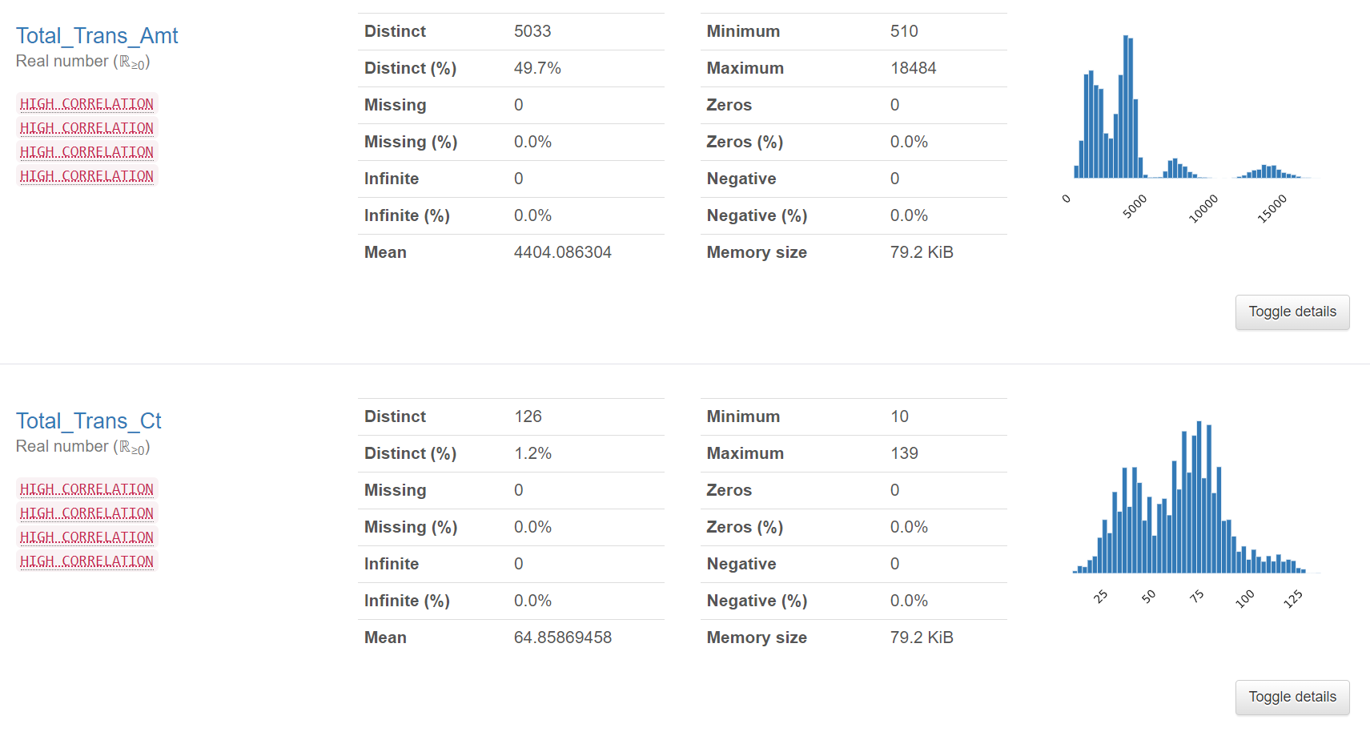
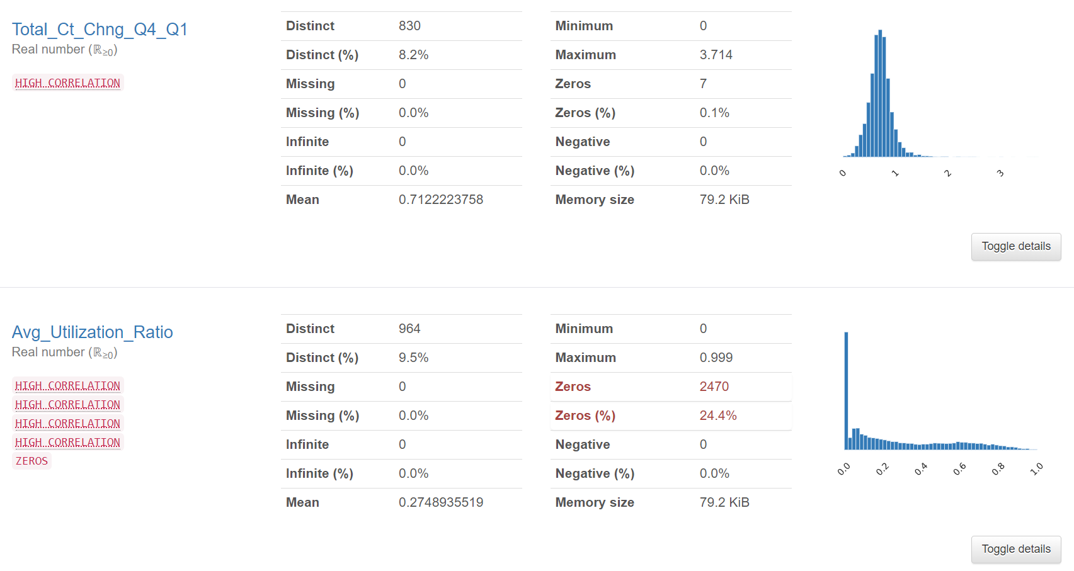
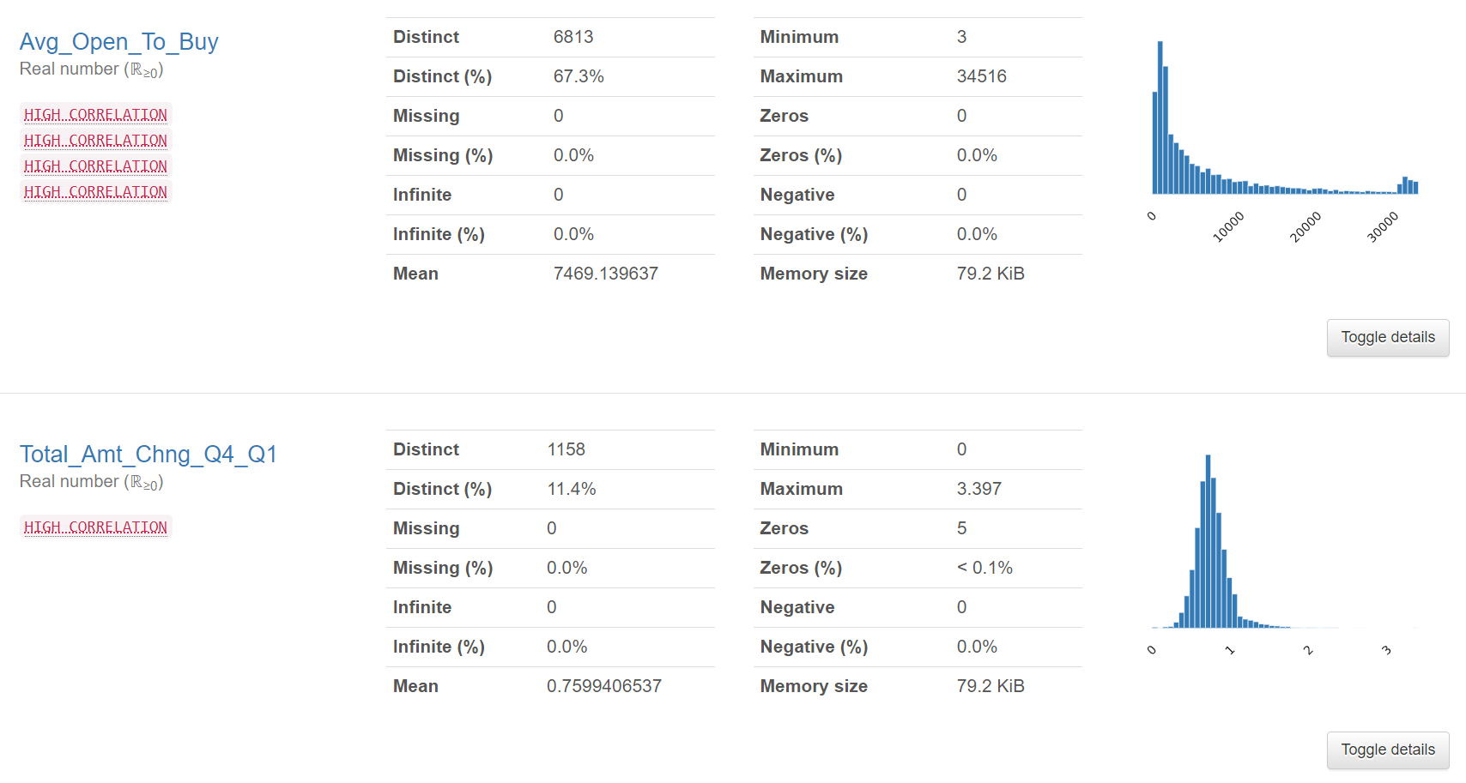
데이터 파악 - Pandas Profiling
07

Slide 9
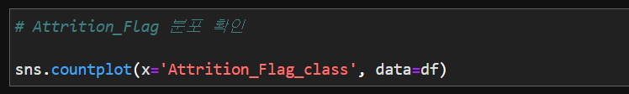
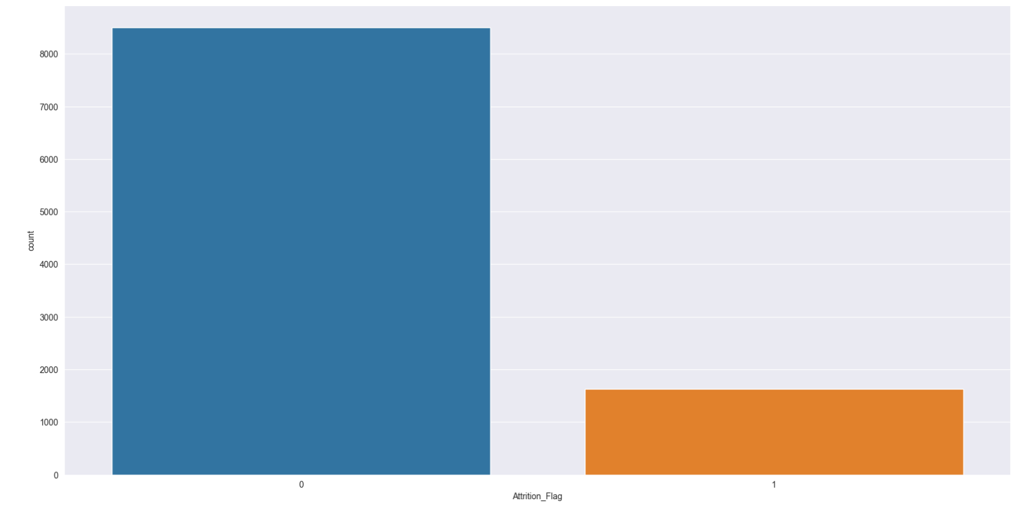
Attrition Flag ( 0: 가입고객, 1: 이탈고객)
- 이탈한 고객(Attrition Flag = 1)에 초점을 맞추어 그 고객들의 특징을 파악하려고 함.
- 가입을 유지하고 있는 고객과
이탈한 고객을 비교해보며 두드러진 특징 차이를 보이는 컬럼들을 중심으로 이탈 고객의 특징을 파악함.
(연령, 카드종류, 총 거래건수 등)
08

Slide 10
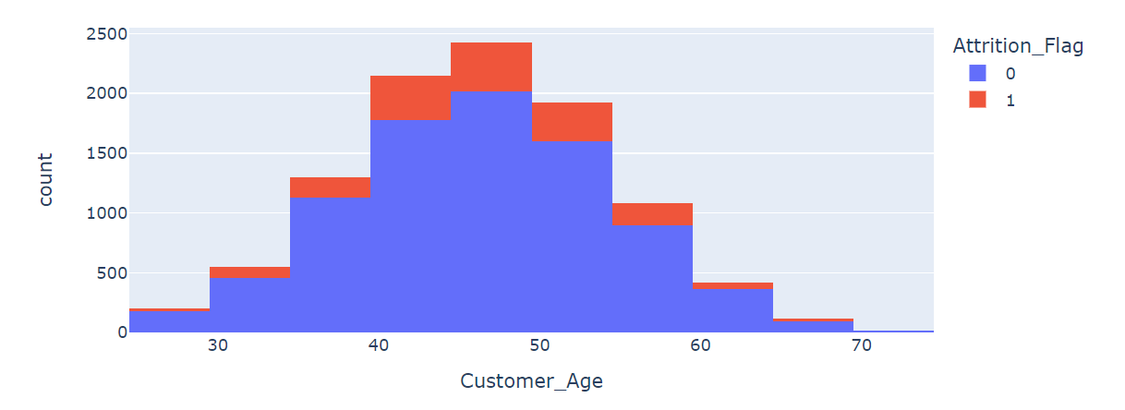
Customer_Age (연령)
- 주 소비층인 30~50대의 사람들이 주 고객층을 이루고 있음.
- 주 고객층의 이탈건수가 많다.
09

Slide 11
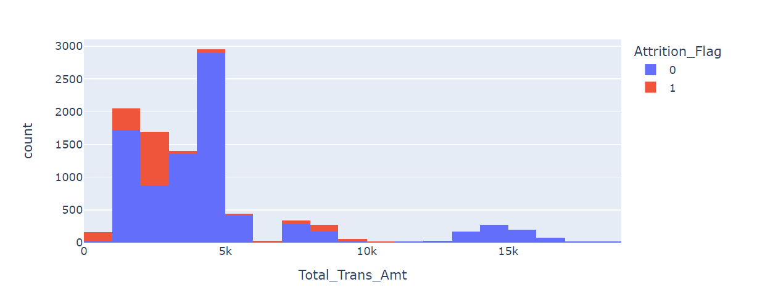
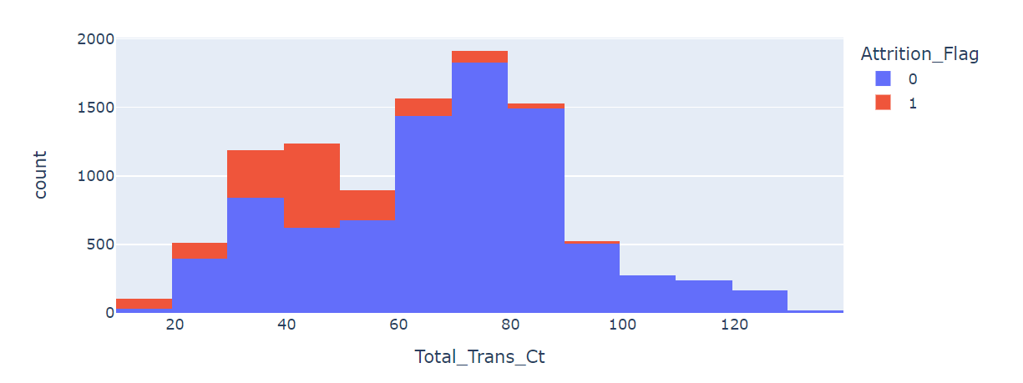
총 거래금액, 총 거래건수
- 거래금액과 거래건수가
높은 쪽보다 낮은 쪽에서의 이탈률이 높다.
- 주 거래카드, 충성고객 개념과 연결지어 볼 수 있을 것 같다.

Slide 12
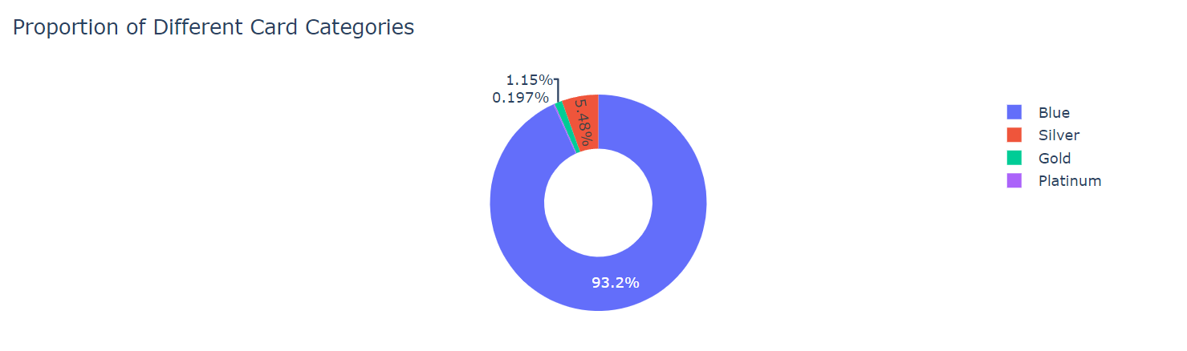
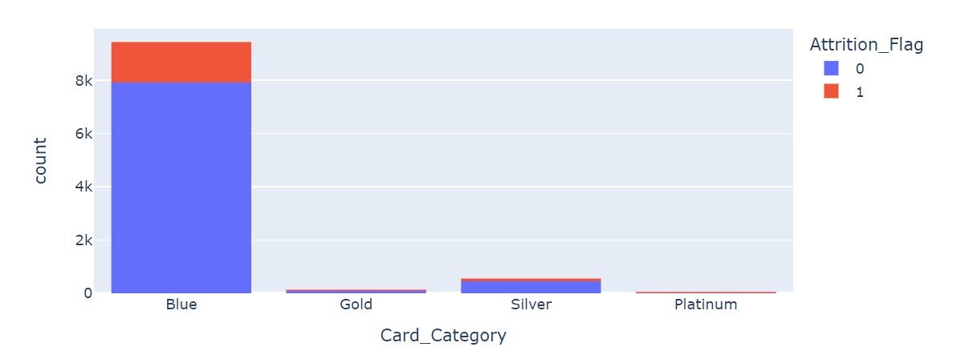
총 거래금액, 총 거래건수
- Blue카드 사용자가 압도적으로 많다. 그만큼 이탈 건수도 많다.
- Platinum카드 사용자의 이탈률
(20명 중 5명 = 1/4 = 25%)

Slide 13



분석 결과 정리 및 개선안 도출
충성도가 낮은 고객을 Targeting?
Blue카드
소지자
Platinum카드 소지자
향후 마케팅
방향 제시
카드 거래량, 또는 거래액, 카드 종류 별 이탈 여부를 확인한 결과 상대적으로 낮은 사람들의 이탈률이 높음
why? 주 거래 카드가 아닐 가능성이 높다고 판단. 즉, 충성도가 낮은 고객
Platinum카드를 소유한 고객들(VIP고객)은 이탈 비중이 1/4로 높은 편이지만 워낙 표본 수치가 적어 모델을 통해 예측하기가 힘듦. 다른 마케팅 방식을 사용해야 함
즉, 상대적으로 낮은 카드 등급을 소유한 고객, 거래량과 거래액이 낮은 고객들을 대상으로 적당한 기준 내에서 신용한도를 늘려주거나, 지속적으로 카드를 쓸 수 있도록 마케팅을 진행하여야 한다고 판단.
12

Slide 14
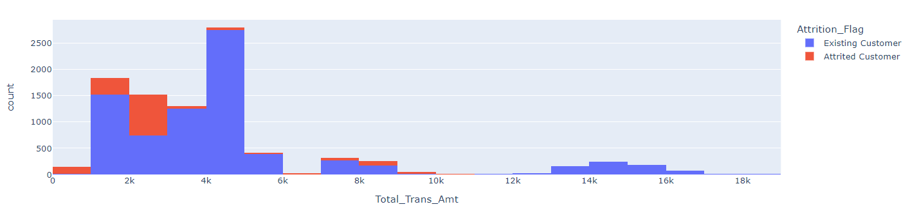
분석 결과 정리 및 개선안 도출
주 소비층의 이탈률이 높다?
30 ~ 50 대
향후 마케팅
방향 제시
가장 왕성한 경제활동을 하며 주요 소비층인 30~50대의 이탈률이 높은 것은 큰 문제
30~50대 그룹을 추출하여 분석
> 추가 결제를 위한 신용한도 금액 총 3000이하 고객들이 주로 이탈하는 것을 확인
> 총 거래금액 3000달러 이하 고객들이 주로 이탈
> ‘Total_Trans_Amt’ 변수에서 이탈 고객들의 대부분이 적은 금액의 거래만을 하였음
즉, 사용 액을 늘리기 위해 신용 한도를 상향하는 전략을 사용하거나, 고객들의 추가 데이터를 수집하여 고객들의 성향과 취향을 파악하여 맞춤형 마케팅을 쓰는 것이 좋아보임.
13

Slide 15

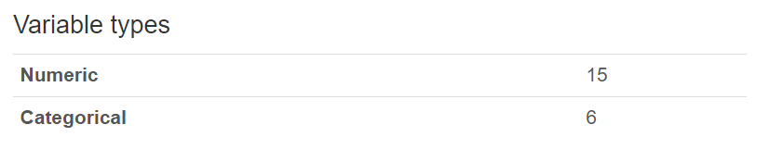
Data Preprocessing
Encoding
one-hot-encoding
범주형 > 수치형
Education_Level, Marital_Status, Income_Category, Card_Category
Binary variables
Target variables : Attrition_Flag, Gender
14

Slide 16
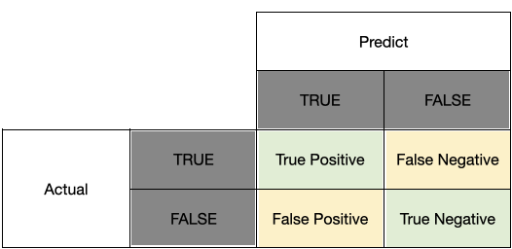

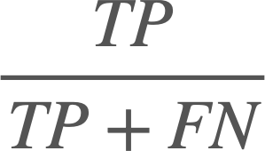
Modeling
평가 기준 : Recall(재현율) =
TP : 실제 이탈 고객을 예측해서 맞음.
FN : 실제 이탈하지 않을 사람을 이탈자로 예측함.
FN이 최소가 되는 성능평가 지표를 사용하기로 함.
15

Slide 17
Modeling
Autogluon
아마존이 머신러닝을 자동화하는 오픈소스 툴 킷
수작업 필요없이 이미지, 텍스트, 테이블 데이터 셋 등에 머신러닝 모델을 활용할 수 있음.
최적의 알고리즘을 선택해주는 기법으로 생각하면 됨.
low 코드로 데이터 셋용 딥러닝 프로토타입 솔루션 개발 가능.
15

Slide 18
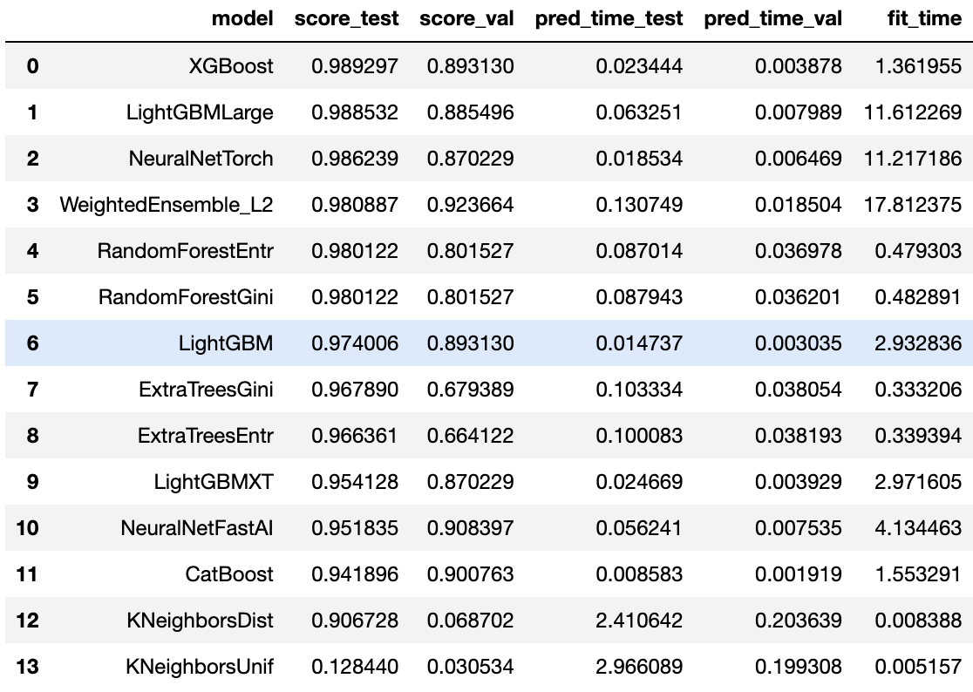
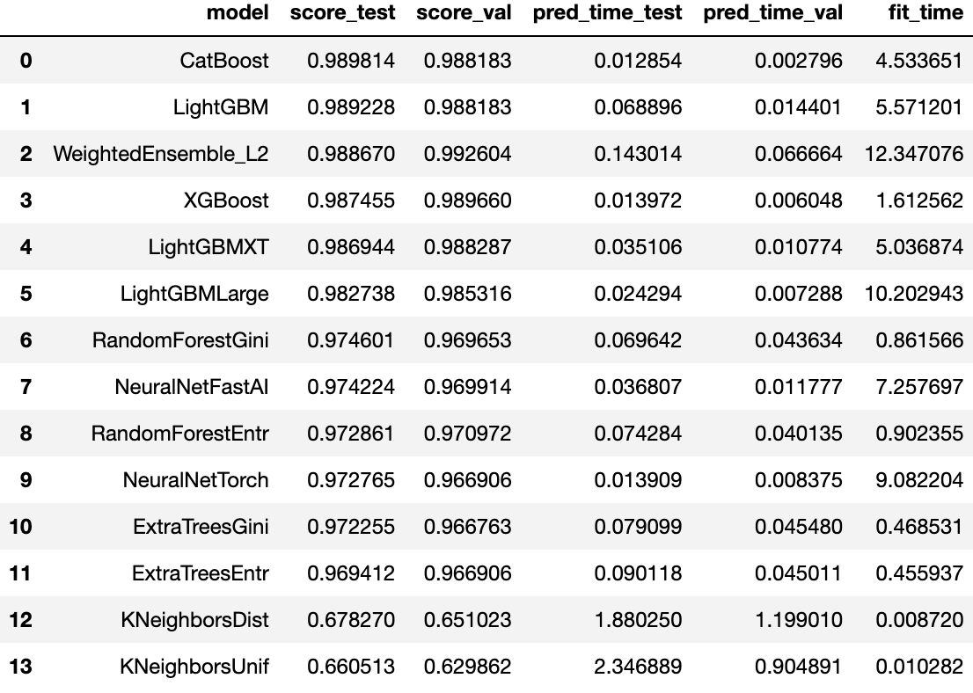
Modeling
원본 데이터
SMOTE
16

Slide 19
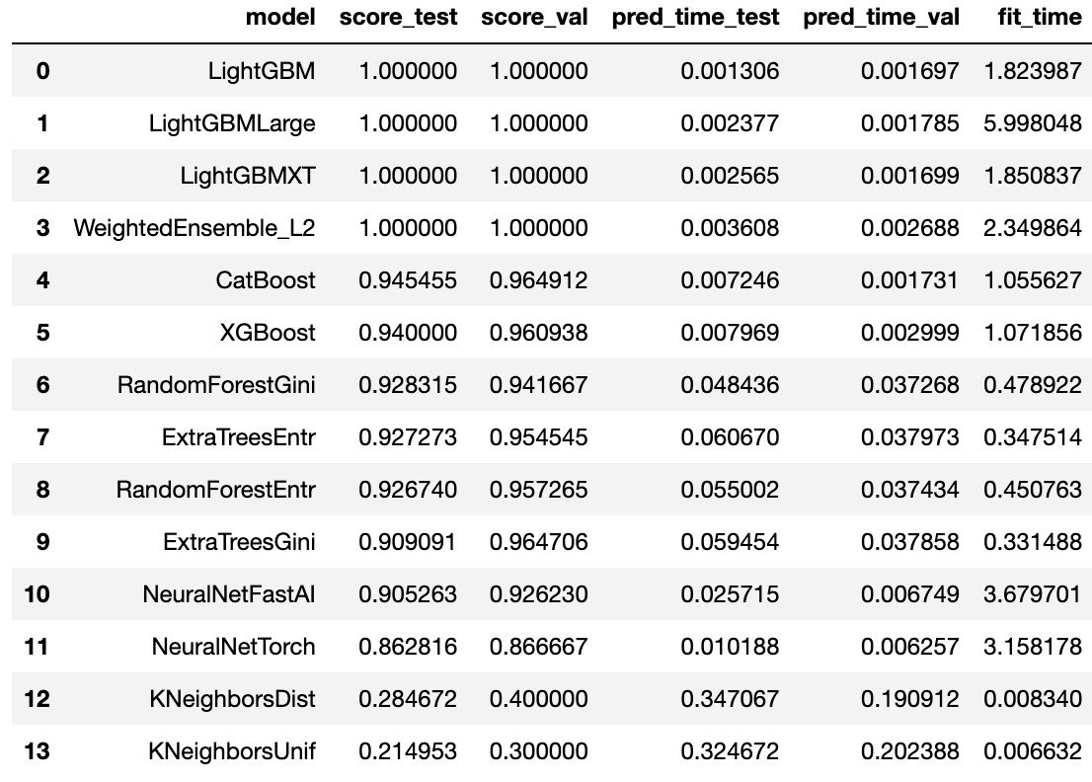
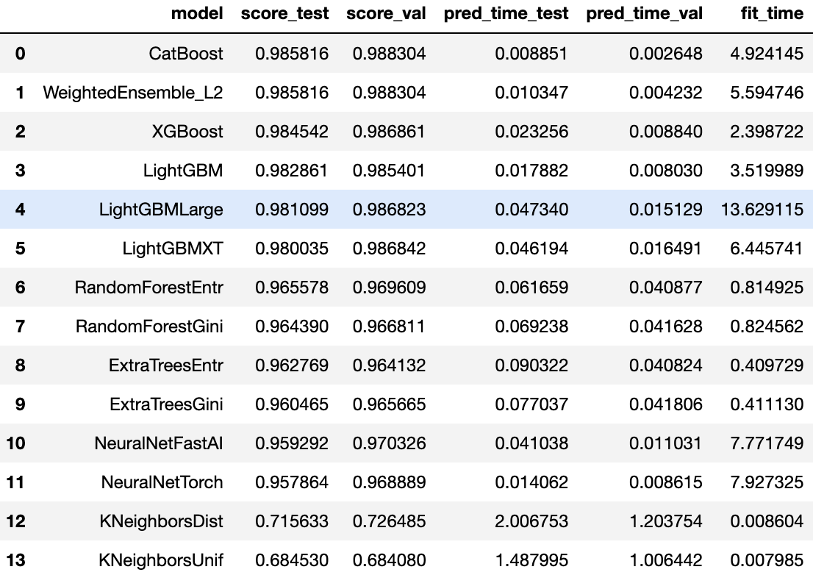
Modeling
Tomek Link
SMOTE + Tomek Link
17

Slide 20
감사합니다
Last Dance

